Slide 1
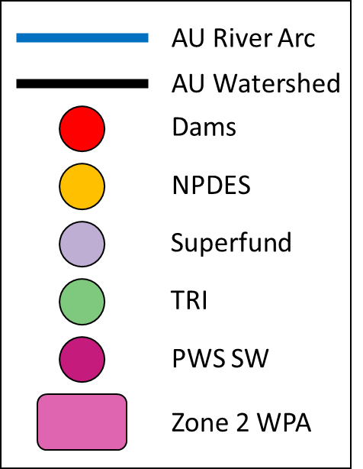
AU River Arc
AU Watershed
Dams
NPDES
Superfund
TRI
PWS SW
Zone 2 WPA

